Slide 1

INTRODUCCIÓN A MATLAB
Nieves Lorenzo González
E-mail:nieves@fmares.usc.es
Curso Matlab 2002-03 enxamb. Nieves Lorenzo

Slide 2
PROGRAMA
  Introducción.
  Operaciones con matrices.
  Manipulación de vectores y matrices.
  Funciones matriciales.
  Polinomios y procesado de señales.
  Funciones de funciones.
  Gráficos: 2D y 3D.
  Programación.
  Análisis de datos.
  Análisis numérico
  Ayuda
Curso Matlab 2002-03 enxamb. Nieves Lorenzo

Slide 3
INTRODUCCIÓN
¿Qué es Matlab?, MATrix LABoratory
MATLAB es un programa para realizar cálculos numéricos con vectores y matrices. Como caso particular puede también trabajar con números escalares, tanto reales como complejos. Una de las capacidades más atractivas es la de realizar una amplia variedad de gráficos en dos y tres dimensiones. MATLAB.
Curso Matlab 2002-03 enxamb. Nieves Lorenzo

Slide 4
Introducción_____________________________________
Los elementos básicos del Matlab, como cualquier otro lenguaje de programación, son: constantes, variables, operaciones, expresiones y funciones.
Constante numéricas:
Números enteros: 2 35 -48
Números reales: 2. -35.2 48.45
    Máximo de 16 cifras significativas
    Utilizando la letra E a continuación de un nº con punto decimal [2.2250e-308 1.7e+308].
Números complejos: 2+3i 4*j i,j=(-1)^{½}
Operaciones aritméticas elementales:
Suma: + Multiplicación: * Exponenciación: ^
Resta: - División: /
Primero exponenciaciones, luego divisiones y multiplicaciones por último sumas y restas.
Curso Matlab 2002-03 enxamb. Nieves Lorenzo

Slide 5
Introducción_____________________________________
Variables: es la etiqueta que identifica una porción de memoria;
Matlab diferencia entre mayúsculas y minúsculas
Para ver las variables definidas en un instante determinado se teclea:
>> who
o bien
>> whos
Para eliminar alguna variable se ejecuta
>> clear variable1 variable2
Expresiones numéricas: son un conjunto de números, funciones y variables previamente definidas, relacionados todos ellos por operadores aritméticos. Si una expresión es demasiado larga se indica mediante ...
Curso Matlab 2002-03 enxamb. Nieves Lorenzo

Slide 6
Introducción_____________________________________
Formatos: por defecto matlab tiene formato corto pero se puede elegir entre los siguientes formatos.
>> format long (14 cifras significativas)
>> format short (5 cifras significativas)
>> format short e (notación exponencial)
>> format long e (notación exponencial)
>> format rat (aproximación racional)
Variables predefinidas en Matlab:
i = (-1)^{½} pi = π Inf= ∞ NaN= cálculos indefinidos
eps = < nº que + otro nº=nº coma flotante 2.22e-16
date = valor de la fecha actual
rand = genera números aleatorios [0 1]
realmin = <nº+ realmax= >nº+
Curso Matlab 2002-03 enxamb. Nieves Lorenzo

Slide 7
Introducción_____________________________________
Funciones de matlab:
nombre(argumento)
sqrt (x) raiz cuadrada
abs(x) módulo de x
conj(z) conjugado de un complejo
real(z), imag(z) parte real e imaginaria de z respectivamente
exp(x) calcula e^{x}, siendo x real o complejo
sin(x) asin(x) [-π/2 π/2] cos(x) acos(x) [0 π] tan(x)
atan(x) [-π/2 π/2] angle(z) log(x) (en base e) log10(x)
rats(x) rem(x,y) resto de x/y round(x) sign(x)
Comandos de ayuda:
help
lookfor
what ficheros .m y .mat del directorio actual
dir ficheros del directorio actual
Curso Matlab 2002-03 enxamb. Nieves Lorenzo

Slide 8
Introducción_____________________________________
type nombre_fichero Muestra el contenido del fichero
delete nombre_fichero Borra el fichero
cd cambia de directorio
pwd indica el directorio actual
which nombre_fichero india el directorio donde esta
! Abre una ventana de MSDOS que se cierra cuando volvemos a Matlab
startup.m fichero de arranque al ejecutar matlab.
Para guardar en un fichero los comandos que se ejecutan en una sesión se pone
>> diary nombre_fichero
...
>> diary off
Curso Matlab 2002-03 enxamb. Nieves Lorenzo

Slide 9
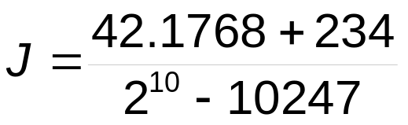
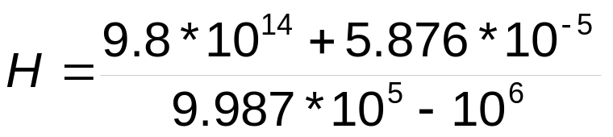
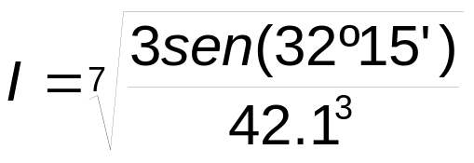

Introducción_____________________________________
diary tema1.dia
clear
Ejercicio 1.1 Calcular el valor de la expresión
Ejercicio 1.2 Calcular el valor de la expresión
Y escribir el resultado en al menos 2 formatos
Ejercicio 1.3 Calcular
Ejercicio 1.4 Según Hill y Lounasmaa, la ecuación de la curva de inversión del helio es
Donde la presión vienen dada en atmósfera y la temperatura T en grados Kelvin. Calcular el valor de la presión a una temperatura de 293 ºK. Calcular el valor de la temperatura para una presión de 1N/m².
Nota: 1N/m²=9.265*10⁻⁶atm
Curso Matlab 2002-03 enxamb. Nieves Lorenzo

Slide 10
Introducción_____________________________________
diary off
dir
type tema1.dia
Curso Matlab 2002-03 enxamb. Nieves Lorenzo

Slide 11
VECTORES Y MATRICES
Las matrices son el tipo fundamental de dato en Matlab.
» A=[1 3 5; 6 9 2; 4 8 7]
A =
1 3 5
6 9 2
4 8 7
» det(A)
ans =
5
» A^2+3*A
ans =
42 79 61
86 142 68
92 164 106
Curso Matlab 2002-03 enxamb. Nieves Lorenzo
MATrix LABoratory
-- datos son matrices
-- reglas del álgebra lineal

Slide 12
Vectores y matrices_______________________________
Los vectores pueden ser vectores fila o vectores columna
Vectores fila; los elementos de una misma fila están separados por blancos o comas,
>> v =[2 3 4]
Vectores columna: los elementos de una misma columna están separados por intro o por caracteres punto y coma (;).
>> w =[2;3;4;7;9;8]
La dimensión de un vector se obtiene por el comando length(nombre del vector) sub_w=w(i:k:j)
Generación de vectores:
Especificando el incremento de sus componentes v=a:h:b;
Especificando su dimensión linspace(a,b,n) si se omite n toma 100 por defecto; el incremento es k=(b-a)/(n-1)
Con componentes logarítmicamente espaciadas logspace(a,b,n) genera un vector fila de n puntos logarítmicamente espaciados entre 10ª y 10^{b}. Si se omite el valor de n se toma 50
Curso Matlab 2002-03 enxamb. Nieves Lorenzo

Slide 13
Vectores y matrices_______________________________
Operaciones con escalares:
v+k adición o suma
v-k sustracción o resta
v*k multiplicación
v/k divide por k cada elemento de v
k./v divide k por cada elemento de v
v.^k potenciación cada componente de v esta elevado a k
k.^v potenciación k elevado cada componente de v
Operaciones entre vectores:
v+w adición o suma
v-w sustracción o resta
v.*w multiplicación cada elemento de v por el correspondiente de w
v./w divide cada elemento de v por el correspondiente de w
v.^w potenciación cada componente de v esta elevado al correspondiente de w
Producto escalar de vectores v*w calcula el producto escalar de v por w
Curso Matlab 2002-03 enxamb. Nieves Lorenzo

Slide 14
Vectores y matrices_______________________________
Funciones de matlab específicas para vectores:
sum(v) suma
prod(v) producto
v` transposición de vectores (filas ↔ columnas)
dot(v,w) producto escalar de vectores
cross(v,w) producto vectorial de vectores
[y,k]=max(v) valor máximo de las componentes de un vector k indica la posición, lo mismo para min(v) valor mínimo
Curso Matlab 2002-03 enxamb. Nieves Lorenzo

Slide 15
Vectores y matrices_______________________________
Ejemplo: Cálculo de errores relativos
Supongamos que para resolver una ecuación diferencial ordinaria hemos utilizado.
-Un método analítico mediante el cual sabemos que su solución en el intervalo [0,1] es y(x)=x²+cos(x).
-Un método numérico para aproximar la solución en el intervalo [0,1] con parámetro de discretización 0.2
Ángulo (radianes) | Solución aproximada
0 | 1.0030
0.2 | 1.0234
0.4 | 1.0825
0.6 | 1.1869
0.8 | 1.3342
1 | 1.5415
Curso Matlab 2002-03 enxamb. Nieves Lorenzo

Slide 16
Vectores y matrices_______________________________
Para definir una matriz no hace falta establecer de antemano su tamaño (de hecho, se puede definir un tamaño y cambiarlo posteriormente). MATLAB determina el número de filas y de
columnas en función del número de elementos que se proporcionan (o se utilizan). Las matrices se definen por filas; los elementos de una misma fila están separados por blancos o comas, mientras que las filas están separadas por pulsaciones intro o por caracteres punto y coma (;). Por ejemplo, el
siguiente comando define una matriz A de dimensión (3x3):
» A=[1 2 3; 4 5 6; 7 8 9]
La respuesta del programa es la siguiente:
A =
1 2 3
4 5 6
7 8 9
matriz traspuesta: En MATLAB el apóstrofo (') es el símbolo de trasposición matricial.
matriz inversa: la inversa de A se calcula con la función inv( ) B=inv(A).
Curso Matlab 2002-03 enxamb. Nieves Lorenzo

Slide 17
Vectores y matrices_______________________________
En MATLAB se accede a los elementos de un vector poniendo el índice entre paréntesis (por ejemplo x(3) ó x(i)). Los elementos de las matrices se acceden poniendo los dos índices entre paréntesis, separados por una coma (por ejemplo A(1,2) ó A(i,j)). Las matrices se almacenan por columnas (aunque se introduzcan por filas, como se ha dicho antes), y teniendo en cuenta esto puede accederse a cualquier elemento de una matriz con un sólo subíndice. Por ejemplo, si A es una matriz (3x3) se obtiene el mismo valor escribiendo A(1,2) que escribiendo A(4).
Los operadores matriciales de MATLAB son los siguientes:
+ adición o suma
– sustracción o resta
* multiplicación
' adjunta (transpuesta o transpuesta conjugada)
^ potenciación
\ división-izquierda
/ división-derecha
.* producto elemento a elemento
./ y .\ división elemento a elemento
.^ elevar a una potencia elemento a elemento
Curso Matlab 2002-03 enxamb. Nieves Lorenzo

Slide 18
Vectores y matrices_______________________________
diag(A) Obtencion de la diagonal de una matriz. sum(diag(A)) calcula la traza de la matriz A
diag(A,k) busca la k-ésima diagonal.
norm(A) norma de una matriz, calcula el máximo de los valores absolutos de los elementos de A
Generación de matrices:
Generación de una matriz de ceros, zeros(n,m)
Generación de una matriz de unos, ones(n,m)
Inicialización de una matriz identidad eye(n,m)
Generación de una matriz de elementos aleatorios rand(n,m)
Matrices con diagonal dada diag(v), diag(v,k)
[X Y] columnas, [X; Y] filas
Curso Matlab 2002-03 enxamb. Nieves Lorenzo

Slide 19
Vectores y matrices_______________________________
Desde la versión 5 de matlab se admiten variables subindicadas multidimensionalmente
a=ones(2,2,3)
a(:,:,1)= 1 1
1 1
a(:,:,2)= 1 1
1 1
a(:,:,3)= 1 1
1 1
Matrices dispersas o huecas son aquellas que tienen gran cantidad de elementos nulos
>> a= sparse(i,j,c,m,n)
m indica filas, n columnas, c vector que contiene los elementos no nulos i,j son dos vectores que indican la posición de cada elemento de c
para visualizar la matriz entera >>full(a)
[i2,j2,c2]=find(a)
Curso Matlab 2002-03 enxamb. Nieves Lorenzo

Slide 20
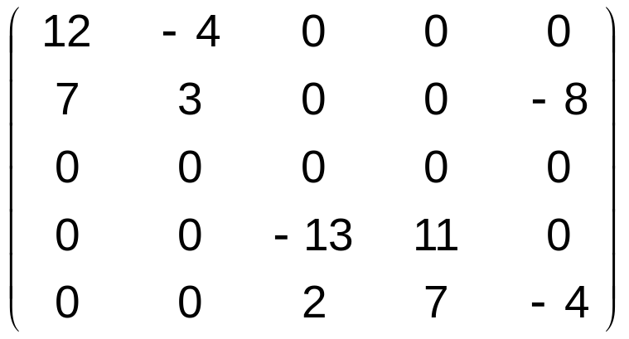
Vectores y matrices_______________________________
Ejemplo1: Tomemos la siguiente matriz
Y trabajemos con ella como una matriz dispersa, para ello definimos el vector de elementos no nulos, el vector definido por las filas y el vector definido por las columnas
Curso Matlab 2002-03 enxamb. Nieves Lorenzo

Slide 21
Vectores y matrices_______________________________
m=[12,-4,7,3,-8,-13,11,2,7,-4];
f=[1,1,2,2,2,4,4,5,5,5];
c=[1,2,1,2,5,3,4,3,4,5];
a=sparse(f,c,m,5,5)
full(a)
m1=[12,7,-4,3,-13,2,11,7,-8,-4];
f1=[1,2,1,2,4,5,4,5,2,5];
c1=[1,1,2,2,3,3,4,4,5,5];
b=sparse(f1,c1,m1,5,5];
full(b)
a=sparse(f,c,m)
s=a+b
p=a*b
[f2,c2,m2]=find(p)
e=full(sparse(f2,c2,m2))
Curso Matlab 2002-03 enxamb. Nieves Lorenzo

Slide 22
Vectores y matrices_______________________________
Ejercicio 2.1 Dados los vectores definidos por
x=(1,4.5,7.8) y=(sen(90),cos(45),0)
Realizar los cálculos siguientes:
x+y;el producto escalar de x e y; calcular el ángulo que forman ambos vectores.
Ejercicio 2.2 Para un laboratorio se compran los materiales especificados en la tabla siguiente.
Utilizar vectores y el producto de vectores para calcular el coste de cada producto y el total a pagar (la tabla de precios no incluye IVA, debiendo por tanto aplicarse un 16% de incremento.
Ref. arti. | Precio | Cantidad
1520 | 1146 | 200
1621 | 3450 | 250
1428 | 6225 | 150
1429 | 7100 | 150
1628 | 8500 | 100
Curso Matlab 2002-03 enxamb. Nieves Lorenzo

Slide 23
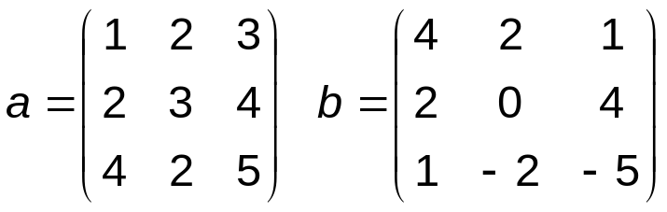
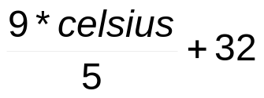
Vectores y matrices_______________________________
Ejercicio 2.3 Dadas las matrices a y b calcular: a+b, a+0, BI. Comprobar que el producto de matrices no es conmutativo. Elegir la submatriz de a formada por la primera columna y la tercera fila y la submatriz de b formada por la segunda y tercera columna y calcular el producto
Ejercicio 2.4 Utilizar matrices para construir una tabla que contenga: En la 1º columna la variable grados celsius en el intervalo [0 100] con un paso de 2. En la 2º columna su valor en grados fahrenheit y en la 3º en grados kelvin. ¿Cómo guardarías en un fichero la tabla anterior?
Curso Matlab 2002-03 enxamb. Nieves Lorenzo

Slide 24
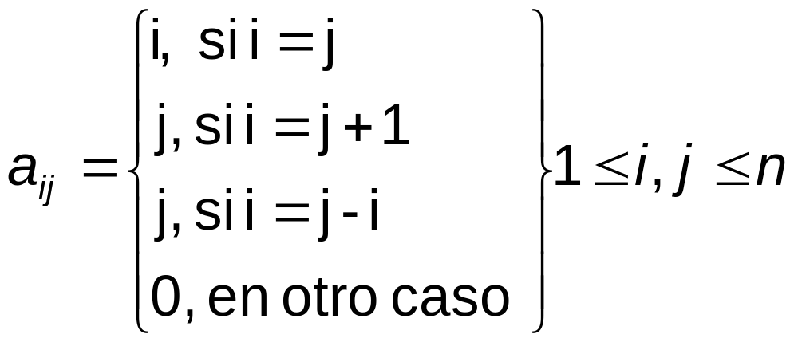
Vectores y matrices_______________________________
Ejercicio 2.5 Considérese la matriz tridiagonal definida por:
Introducir la matriz en el espacio de trabajo como matriz dispersa para n=10
Curso Matlab 2002-03 enxamb. Nieves Lorenzo

Slide 25
POLINOMIOS
Los polinomios se representan en matlab por un vector fila de dimensión n+1 siendo n el grado del polinomio.
Dado un polinomio
x³+2x
se representa por
>> pol1=[1 0 2 0]
para el cálculo de las raíces de un polinomio existe el comando roots.
>>raices=roots(pol1) (da un vector columna, aunque pol1 es un vector fila)
Curso Matlab 2002-03 enxamb. Nieves Lorenzo

Slide 26
Polinomios______________________________________
Un polinomio puede ser reconstruido a partir de sus raíces con el comando poly
>> p=poly(raices) (da un vector fila) **
en caso de que el argumento de poly fuera una matriz obtendríamos como resultado el polinomio característico de la matriz. Así mismo si queremos calcular los autovalores de la matriz bastaría con calcular las raíces del polinomio característico.
Ejemplo1:
pol2=[2 4 0 1]; % definición del polinomio 2x³+4x²+1
raices=roots(pol2) % cálculo de sus raíces
pol2_n=poly(raices) % reconstrucción del polinomio
real(pol2_n) % ¿qué pasó?
Ejemplo2:
A=[1 2 3 ; 2 3 4; 4 2 5]; p=poly(A) % pol. característico
roots(p) % autovalores de A
Curso Matlab 2002-03 enxamb. Nieves Lorenzo

Slide 27
Polinomios______________________________________
Para calcular el valor de un polinomio p en un punto dado x basta con utilizar el comando polyval
>>y=polyval(p,x)
Ejemplo3:
p=[1 –1 –1 1] % definición del polinomio x³-x²-x+1
polyval(p,2)
Ejemplo4:
x=-2:0.1:2;
Y=polyval(p,x);
Para multiplicar y dividir polinomios tenemos los comandos especiales conv(p1,p2) y deconv(p1,p2)
Ejemplo5:
p1=[1, -2, 1]; p2=[1,1]; p3=conv(p1,p2)
p4=deconv(p3,p2)
[p4,r]=deconv(p3,p2) % resto de la división
Curso Matlab 2002-03 enxamb. Nieves Lorenzo

Slide 28
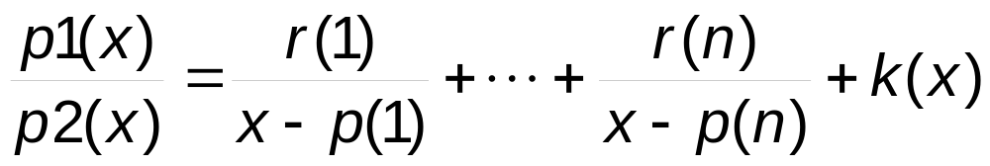
Polinomios______________________________________
Para conocer el resto de la división de polinomios basta con poner
>>[p4,r] = deconv(p3,p2)
El comando residue, permite el cálculo del desarrollo en suma de fracciones simples del cociente p1/p2.
p2 debe tener raíces reales
El formato del comando es: >>[r,p,k] =residue(p1,p2)
donde:
r= vector columna con los numeradores
p= vector columna con las raices del denominador
k= vector fila con los coeficientes del polinomio independiente.
Curso Matlab 2002-03 enxamb. Nieves Lorenzo

Slide 29
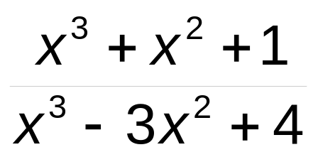
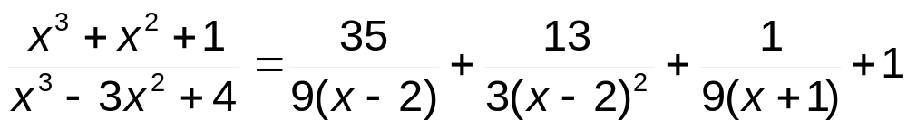
Polinomios______________________________________
>>[p1,p2]=residue(r,p,k) hace la operación inversa
Ejemplo6:
Descomponer en fracciones simples el cociente
p1=[1 1 0 1]
p2=[1 –3 0 4]
[r,p,k]=residue(p1,p2)
rats(r)
Curso Matlab 2002-03 enxamb. Nieves Lorenzo
[pol1,pol2]=residue(r,p,k)

Slide 30
Polinomios______________________________________
Para calcular la derivada de un polinomio tenemos el comando,
>>polyder(p)
Ejemplo7:
Dado el polinomio x³+6x²+1 su derivada es
p=[1, 6,0,1];
d=polyder(p) % es decir 3x²+12x
Curso Matlab 2002-03 enxamb. Nieves Lorenzo

Slide 31
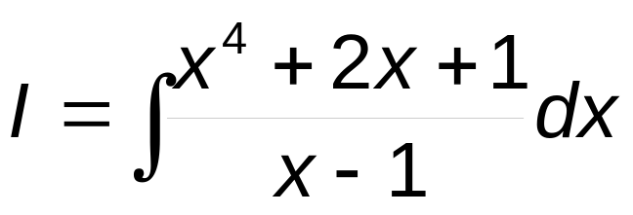
Polinomios______________________________________
Ejercicio3.1 Consideremos el polinomio p(x)=x-1. Calcular p(x)³ e identificar el polinomio obtenido y calcular sus raíces
Ejercicio3.2 Según Hill y Lounasmaa, la ecuación de la curva de inversión del helio es P=-21+5.44T-0.132T² donde P viene dada en atmósferas y T en grados Kelvin.
a) Calcular el valor de la presión a una temperatura de –268.25 ºC.
b) Calcular el valor de la temperatura para una presión de 3N/m². Nota 1N/m²=9.265e-6 atm.
Ejercicio 3.3 Calcular la solución general de la EDO
y⁽⁵⁾-y⁽⁴⁾+2y’’’-2y’’+y’-y=0
Ejercicio3.4 Calcular al integral
Curso Matlab 2002-03 enxamb. Nieves Lorenzo

Slide 32
Polinomios______________________________________
Ejercicio3.1
p=[1 –1];
q=conv(p,p)
q=conv(q,p)
raices=roots(q)
format short
real(raices)
Ejercicio3.2
a) presion=[-0.132 4.55 –21.0];
presion0=polyval(presion,273.15-268.25)
b) presion1=3*9.265e-006;
presion(3)=presion(3)-presion1
temp=roots(presion)
Curso Matlab 2002-03 enxamb. Nieves Lorenzo

Slide 33
Polinomios______________________________________
Ejercicio3.3
format long
p=[1 –1 2 –2 1 –1];
raices=roots(p)
der_p=polyder(p)
polyval(der_p,round(raices(2)))
La solución exacta es
y(x)=c₁e^{x}+c₂sen(x)+c₃cos(x)+c₄xsen(x)+c₅xcox(x)
dsolve(‘D5y-D4y+2*D3y-2*D2y+Dy-y=0’,’x’)
Curso Matlab 2002-03 enxamb. Nieves Lorenzo

Slide 34
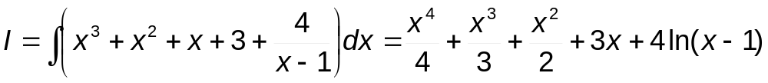
Polinomios______________________________________
Ejercicio3.4
numerador=[1 0 0 2 1];
denominador=[1 –1];
[cociente,resto]=deconv(numerador,denominador)
int(‘(x^4+2*x+1)/(x-1)’)
Curso Matlab 2002-03 enxamb. Nieves Lorenzo

Slide 35
ECUACIONES LINEALES
Dado un sistema algebraico de ecuaciones lineales de la forma Ax=b. Lo resolveremos por métodos clásicos y con funciones propias de matlab
Algunos comandos cuyos argumentos son matrices y resultan útiles para la resolución de sistemas.
>>det(A) %determinante de una matriz cuadrada
>>inv(A) %inversa de una matriz cuadrada
>>rank(A) %rango de una matriz el orden del mayor menor con determinante no nulo
Ejemplo1:
x=ones(4,4);v=[2 2 2 2];y=x+diag(v)
rank(y)
Curso Matlab 2002-03 enxamb. Nieves Lorenzo

Slide 36
Ecuaciones lineales________________________________
Para ver si un sistema es compatible
Ax=b compatible >>rank(A)-rank([A,b])
Número de condición de una matriz
>>cond(A)
este número indica la sensibilidad de la solución de un problema con respecto
a cambios relativos en los datos de entrada. (es la relación entre
el mayor y el menor valor singular de la matriz, debe ser próximo a 1)
Curso Matlab 2002-03 enxamb. Nieves Lorenzo

Slide 37
Ecuaciones lineales________________________________
Ejemplos de resolución de un sistema Ax=b:
Regla de Cramer
Ejemplo2: Dado un sistema Ax=b
A=[1,2,3;2,3,4;4,2,5]
b=[4;5;1];
%comprobamos que la matriz no es singular
det(A)
D1=A;D1(:,1)=b
D2=A;D2(:,2)=b
D3=A;D3(:,3)=b
x=[det(D1);det(D2);det(D3)]/det(A)
Curso Matlab 2002-03 enxamb. Nieves Lorenzo

Slide 38
Ecuaciones lineales________________________________
La solución por Cramer es tediosa y poco eficaz.
Una primera posibilidad más cómoda.
Si la matriz es cuadrada y su determinante es distinto de cero.
Ainv=inv(A)
Y el sistema se resolvería como
x=Ainv*b
Otra solución sería utilizar la división matricial
X=A\b
A\b, produce un resultado aunque la matriz no sea cuadrada y aunque no sea invertible.
Por ejemplo si el sistema esta sobredeterminado (más ecuaciones que incógnitas) se calcula la solución que minimiza la norma 2 de Ax-b (solución de mínimos cuadrados)
Curso Matlab 2002-03 enxamb. Nieves Lorenzo

Slide 39
Ecuaciones lineales________________________________
Con matrices huecas
Ejemplo3: Consideremos una matriz tridiagonal de dimensión 32 con la diagonal principal idénticamente igual a 4 y las diagonales superior e inferior igual a 2, y estudiamos la variación en el número de operaciones a realizar según tratemos la matriz como llena o dispersa. Al resolver el sistema “Ax=b”, con b=d=[1:32]’;
%se define la diagonal inferior
diag=sparse(2:32,1:31,2*ones(1,31),32,32)
%se define la diagonal principal
a=sparse(1:32,1:32,4*ones(1:32));
%se construye la matriz tridiagonal dispersa
a=a+diag+diag’;
%se construye la matriz llena
b=full(a)
Curso Matlab 2002-03 enxamb. Nieves Lorenzo

Slide 40
Ecuaciones lineales________________________________
%se define el segundo miembro
d=[1:32]’;
Autovalores y autovectores de una matriz.
>>eig(A) (vector columna)
>>[V,D]=eig(A)
Curso Matlab 2002-03 enxamb. Nieves Lorenzo

Slide 41
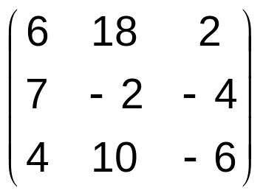
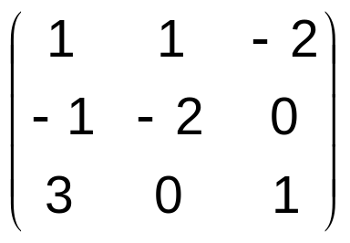
Ecuaciones lineales________________________________
Ejercicio4.1
Se considera la matriz A. Calcular el determinante de la matriz A. Resolver el sistema siendo b un vector columna igual a (1 2 3)
A=
Sustituir en la matriz A el elemento de la fila 1 columna 3 por –10 y hacer lo mismo.
Ejercicio 4.2 Dada la matriz M, comprobar el teorema de Cayley-Hamilton: Toda matriz es raíz de su polinomio característico
M=
Curso Matlab 2002-03 enxamb. Nieves Lorenzo

Slide 42
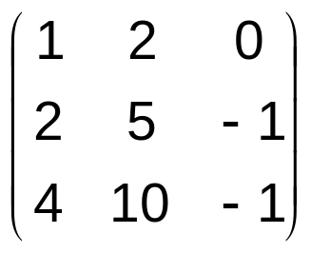
Ecuaciones lineales________________________________
Ejercicio4.3
Se considera la matriz A. Calcular los autovectores y autovalores
A=
Ejercicio4.1
A=[6 18 2;7 –2 –4;4 10 –6];
d=det(A)
b=[1;2;3];
sol=A\b
A(1,3)=-10
d=det(A)
sol=A\b
A*sol-b
Curso Matlab 2002-03 enxamb. Nieves Lorenzo

Slide 43
Ecuaciones lineales________________________________
Ejercicio 4.2
M=[1 1 –2; -1 –2 0; 3 0 1];
poly(M)
M^3+4*M+13*eye(3)
Ejercicio 4.3
A=[1 2 0; 2 5 -1;4 10 -1];
[V,D]=eig(A)
diag(D)
Curso Matlab 2002-03 enxamb. Nieves Lorenzo

Slide 44
GRÁFICOS: 2D Y 3D
Funciones gráficas 2D elementales:
MATLAB dispone de 4 funciones básicas para crear gráficos 2-D. Estas se diferencian principalmente por el tipo de escala que utilizan en los ejes Estas cuatro funciones son las siguientes:
plot() crea un gráfico a partir de vectores y/o columnas de matrices, con escalas lineales sobre ambos ejes.
loglog() ídem con escala logarítmica en ambos ejes.
semilogx() ídem con escala lineal en el eje de ordenadas y logarítmica en el eje de abscisas.
semilogy() ídem con escala lineal en el eje de abscisas y logarítmica en el eje de ordenadas.
Curso Matlab 2002-03 enxamb. Nieves Lorenzo

Slide 45
GRÁFICOS: 2D Y 3D______________________________
Existen funciones orientadas a añadir títulos al gráfico, a los ejes, a dibujar una cuadrícula auxiliar, a introducir texto, etc.
title('título') añade un título al dibujo
xlabel('tal') añade una etiqueta al eje de abscisas. Con xlabel off desaparece
ylabel('cual') idem al eje de ordenadas. Con ylabel off desaparece
text(x,y,'texto') introduce 'texto' en el lugar especificado por las coordenadas x e y. Si x e y son vectores, el texto se repite por cada par de elementos.
gtext('texto') introduce texto con ayuda del ratón: legend() define rótulos para las distintas líneas o ejes utilizados en la figura.
grid activa una cuadrícula en el dibujo. Con grid off desaparece la cuadrícula
Curso Matlab 2002-03 enxamb. Nieves Lorenzo

Slide 46
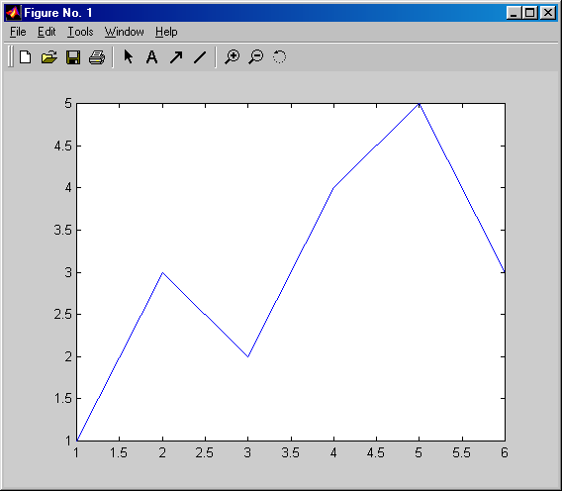
GRÁFICOS: 2D Y 3D______________________________
plot es la función clave de todos los gráficos 2-D en MATLAB. Ya se ha dicho que el elemento
básico de los gráficos bidimensionales es el vector. Se utilizan también cadenas de 1, 2 ó 3
caracteres para indicar colores y tipos de línea. La función plot(), no hace otra cosa que dibujar vectores. Ejemplo1:
» x=[1 3 2 4 5 3]
x =
1 3 2 4 5 3
» plot(x)
Curso Matlab 2002-03 enxamb. Nieves Lorenzo
Figura 5.1. Gráfico del vector x=[1 3 2 4 5 3].

Slide 47
GRÁFICOS: 2D Y 3D______________________________
FUNCIÓN PLOT
Ejemplo2
x=0:pi/90:2*pi;
y=sin(x).*cos(x);
plot(x,y)
grid on
grid off
xlabel(‘eje x (en radianes)’)
ylabel(‘eje y’)
title(‘y=sen(x)*cos(x)’)
Curso Matlab 2002-03 enxamb. Nieves Lorenzo

Slide 48
GRÁFICOS: 2D Y 3D______________________________
FUNCIÓN PLOT
Es posible incluir en el título o en la etiqueta de los ejes el valor de una variable numérica. Ya que el argumento de los comandos title, xlabel e ylabel es una variable carácter, es preciso transformar las variables numéricas
int2str(n) convierte el valor de la variable entera n en carácter
num2str(x) convierte el valor de la variable real o compleja x en carácter
Curso Matlab 2002-03 enxamb. Nieves Lorenzo

Slide 49
GRÁFICOS: 2D Y 3D______________________________
Texto sobre la gráfica
gtext(’texto’)
text(x,y,’texto a imprimir’)
Calcular las coordenadas de puntos sobre la curva
ginput(n)
[x,y]=ginput(n)
Elección del trazo y color de la curva
plot(x,y,’opcion’)
hold on
hold off
Curso Matlab 2002-03 enxamb. Nieves Lorenzo

Slide 50
GRÁFICOS: 2D Y 3D______________________________
y yellow . point - solid
m magenta o circle : dotted
c cyan x x-mark -. dashdot
r red + plus -- dashed
g green * star
b blue s square
w white d diamond
k black v triangle (down)
^ triangle (up)
< triangle (left)
> triangle (right)
p pentagram
h hexagram
Opciones de plot
Curso Matlab 2002-03 enxamb. Nieves Lorenzo

Slide 51
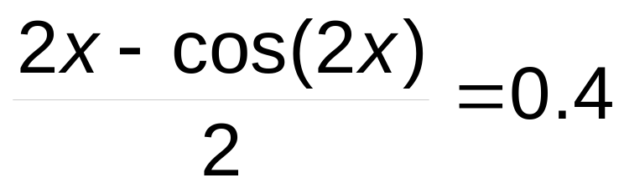
GRÁFICOS: 2D Y 3D______________________________
Ejemplo3: Calcular gráficamente las soluciones de la ecuación
teta=0:pi/360:pi/4;
f1=(2*teta-cos(2*teta))/2;
f2=0.4*ones(size(f1));
figure
plot(teta,f1,'g--',teta,f2,'r')
axis square
xlabel('Angulo (radianes)')
gtext('2x-cos(2x))/2')
text(0.2,0.43,'y=0.4')
[teta0,y0]=ginput(1)
title(['Raiz aproximada=',num2str(teta0)])
Curso Matlab 2002-03 enxamb. Nieves Lorenzo

Slide 52
GRÁFICOS: 2D Y 3D______________________________
Elección de la escala de los ejes
axis([x0 x1 y0 y1])
axis auto: devuelve la escala a la de defecto
axis off: desactiva los etiquetados de los ejes desapareciendo los ejes sus etiquetas y la grid.
axis on: lo activa de nuevo
axis xy: sistema de coordenas cartesianas origen en el ángulo inferior izquierdo, eje ox de izqda. A dcha. y oy de abajo a arriba.
axis equal: los mismos factores de escala para los dos ejes
axis square: cierra con un cuadrado la región delimitada por los ejes de coordenadas actuales.
Curso Matlab 2002-03 enxamb. Nieves Lorenzo

Slide 53
GRÁFICOS: 2D Y 3D______________________________
Impresión de gráficas
print -dps % PostScript for black and white printers
-dpsc % PostScript for color printers
-deps % Encapsulated PostScript
-depsc % Encapsulated Color PostScript
print -djpeg<nn> % JPEG imagen, nn nivel de calidad Ejemplo. print -djpeg90 figura1 (nn 75 por defecto)
Curso Matlab 2002-03 enxamb. Nieves Lorenzo

Slide 54
GRÁFICOS: 2D Y 3D______________________________
Ejemplo4: plot(vector,Matriz)
x=0:pi/180:2*pi;
y=sin(x);
z=cos(x);
plot(x,y,x,z)
A=[y' z']
plot(x,A)
Función eval se utiliza con funciones definidas con un carácter. y=eval(’caracter’)
Ejemplo5:
f=‘sin(x)-2*cos(x)’;
x=0:pi/90:2*pi;
y=eval(f);
plot(x,y)
axis([0 6 0 2.4]);gtext(‘sen(x)-2cos(x)’)
Curso Matlab 2002-03 enxamb. Nieves Lorenzo

Slide 55
GRÁFICOS: 2D Y 3D______________________________
Función fplot se utiliza con funciones definidas con un carácter. fplot=(f,[0 2*pi ymin ymax])
Ejemplo6:
f=‘sin(x)-2*cos(x)’;
fplot(f,[0 2*pi],’g—’)
Esta función puede utilizarse también en la forma:
[x,y]=fplot(f,[0 2*pi ymin ymax])
y en este caso se devuelven los vectores x e y, pero no se dibuja nada.
Llamar una nueva figura figure o referirnos a una figura ya echa figure(n)
Borrar la figura actual clf
close all borra todas las figuras close(figure(n)) la n
Curso Matlab 2002-03 enxamb. Nieves Lorenzo

Slide 56
GRÁFICOS: 2D Y 3D______________________________
FUNCIÓN SUBPLOT
Una ventana gráfica se puede dividir en m particiones horizontales y n verticales, con objeto de representar múltiples gráficos en ella. Cada una de estas subventanas tiene sus propios ejes, aunque otras propiedades son comunes a toda la figura. La forma general de este comando es:
subplot(m,n,i) donde m y n son el número de subdivisiones en filas y columnas, e i es la subdivisión que se convierte en activa. Las subdiviones se numeran consecutivamente empezando por las de la primera fila, siguiendo por las de la segunda, etc.
Curso Matlab 2002-03 enxamb. Nieves Lorenzo

Slide 57
GRÁFICOS: 2D Y 3D______________________________
Ejemplo7:
subplot(121)
f=‘sin(x)-2*cos(2*x)’;
fplot(f,[0 2*pi])
legend(‘sen(x)-2cos(2x)’)
subplot(122)
fplot(‘sin’,[0 4*pi],’r’)
legend(‘sen(x)’)
Curso Matlab 2002-03 enxamb. Nieves Lorenzo

Slide 58
GRÁFICOS: 2D Y 3D______________________________
Otras funciones gráficas 2-D
bar() crea diagramas de barras.
barh() diagramas de barras horizontales.
bar3() diagramas de barras con aspecto 3-D.
bar3h() diagramas de barras horizontales con aspecto 3-D.
pie() gráficos con forma de “tarta”.
pie3() gráficos con forma de “tarta” y aspecto 3-D.
area() similar plot(), pero rellenando en ordenadas de 0 a y.
stairs() función análoga a bar() sin líneas internas.
errorbar() representa sobre una gráfica –mediante barras– valores de errores.
compass() dibuja los elementos de un vector complejo como un conjunto de vectores partiendo de un origen común.
feather() dibuja los elementos de un vector complejo como un conjunto de vectores partiendo de orígenes uniformemente espaciados sobre el eje de abscisas.
hist() dibuja histogramas de un vector.
Curso Matlab 2002-03 enxamb. Nieves Lorenzo

Slide 59
GRÁFICOS: 2D Y 3D______________________________
Representación de polígonos
función especial para dibujar polígonos planos, rellenándolos de un determinado color.
La forma general es la siguiente:
» fill(x,y,c)
· Si c es un carácter de color ('r','g','b','c','m','y','w','k'), o un vector de valores [r g b], el polígono se rellena de modo uniforme con el color especificado.
· Si c es un vector de la misma dimensión que x e y, sus elementos se trasforman de acuerdo con un mapa de colores determinado, y el llenado del polígono –no uniforme en este caso–se obtiene interpolando entre los colores de los vértices. Este comando con matrices:
Curso Matlab 2002-03 enxamb. Nieves Lorenzo

Slide 60
GRÁFICOS: 2D Y 3D______________________________
» fill(A,B,C)
donde A y B son matrices del mismo tamaño. En este caso se dibuja un polígono por cada par de columnas de dichas matrices. C puede ser un vector fila de colores uniformes para cada polígono, o una matriz del mismo tamaño que las anteriores para obtener colores de relleno por interpolación.
Ejemplo8:
x=[1,2,1,0];
y=[0,1,2,1];
figure
fill(x,y,’r’)
title(‘rombo’)
Curso Matlab 2002-03 enxamb. Nieves Lorenzo

Slide 61
GRÁFICOS: 2D Y 3D______________________________
Funciones gráficas 3D elementales:
La función plot3 es análoga a su homóloga bidimensional plot. Su forma más sencilla es la
siguiente:
» plot3(x,y,z)
Ejemplo9:
teta=0:pi/80:8*pi;
x=1+2*cos(teta);
y=1+2*sin(teta);
z=4*teta;
plot3(x,y,z)
axis([-1 3 -1 3 0 120]);
xlabel('eje x')
ylabel('eje y')
zlabel('eje z')
Curso Matlab 2002-03 enxamb. Nieves Lorenzo

Slide 62
GRÁFICOS: 2D Y 3D______________________________
Representación gráfica de superficies. mesh(x,y,Z),
Creación de una malla [X, Y]=meshgrid(x,y)
Gráfica de la malla construida sobre la superficie z mesh(X,Y,Z), meshz(X,Y,Z)
Además hace una proyección sobre el plano z=0, meshc(X,Y,Z), líneas de contorno en el plano z=0
Ejemplo10:
x=[0:2:200];y=[0:50];
%Obtenemos la malla del dominio
[X Y]=meshgrid(x,y);
length(x),length(y)
size(X), size(Y)
Z=X.^2-Y.^2;
figure(1);mesh(X,Y,Z)
figure(2);meshz(X,Y,Z)
figure(3);meshc(X,Y,Z)
Curso Matlab 2002-03 enxamb. Nieves Lorenzo

Slide 63
GRÁFICOS: 2D Y 3D______________________________
Lo mismo con surf(X,Y,Z), surfc(X,Y,Z), surfl(X,Y,Z)
Una forma distinta de representar funciones tridimensionales es por medio de isolíneas o curvas de nivel. Con contour(x,y,Z) y con contour3(X,Y,Z) generamos las líenas de nivel de una superficie.
Existen etiquetas especiales, primero necesitamos saber los valores del contorno
cs=contour(Z) y luego ponemos clabel(cs) o clabel(cs,v)
pcolor(Z) dibuja una proyección con sombras de color sobre el plano, la gama de colores está en consonancia con las variaciones de la matriz Z.
La función surf y pcolor tiene diversas posibilidades referentes a la forma en que son representadas las facetas o polígonos coloreados. Las tres posibilidades son las siguientes:
shading flat: determina sombreado con color constante para cada polígono. Este sombreado se llama plano o flat.
shading interp: establece que el sombreado se calculará por interpolación de colores entre los vértices de cada faceta. Se llama también sombreado de Gouraud
shading faceted: consiste en sombreado constante con líneas negras superpuestas. Esta es la opción por defecto
Curso Matlab 2002-03 enxamb. Nieves Lorenzo

Slide 64
GRÁFICOS: 2D Y 3D______________________________
Cuando se desea dibujar una figura con un determinado mapa de colores se establece una correspondencia (o un mapping) entre los valores de la función y los colores del mapa de colores.
» caxis([cmin, cmax]) %escala el mapa de colores
colormap(opcion). Distintas escalas de colores
hsv - Hue-saturation-value color map.
hot - Black-red-yellow-white color map.
gray - Linear gray-scale color map.
bone - Gray-scale with tinge of blue color map.
copper - Linear copper-tone color map.
pink - Pastel shades of pink color map.
white - All white color map.
flag - Alternating red, white, blue, and black color map.
lines - Color map with the line colors.
colorcube - Enhanced color-cube color map.
vga - Windows colormap for 16 colors.
jet - Variant of HSV.
prism - Prism color map.
cool - Shades of cyan and magenta color map.
autumn - Shades of red and yellow color map.
spring - Shades of magenta and yellow color map.
winter - Shades of blue and green color map.
summer - Shades of green and yellow color map.
Curso Matlab 2002-03 enxamb. Nieves Lorenzo

Slide 65
GRÁFICOS: 2D Y 3D______________________________
colorbar(‘horiz’), colorbar(‘vertical’) %barra con la escala de colores.
brighten ajusta el brillo de color del mapa de colores
[X,Y,Z]=sphere(n) dibuja una representación de la esfera unidad con n puntos de discretización
[X,Y,Z]=cylinder(rad,n) dibuja una representación de un cilindro unidad con n puntos igualmente espaciados cuya sección viene dada por la curva cuyos radios se guardan en el vector rad. (1,1) y 20 valores por defecto.
fill3(x,y,z,c) %polígonos tridimensionales
Curso Matlab 2002-03 enxamb. Nieves Lorenzo

Slide 66
GRÁFICOS: 2D Y 3D______________________________
Manipulación de gráficos
view: view(azimut, elev), view([xd,yd,zd]).
view(2)
view(3)
rotate(h,d,a) o rotate(h,d,a,o) h es el objeto, d es un vector que indica la dirección y a un ángulo, o el origen de rotación
En el dibujo de funciones tridimensionales, a veces también son útiles los NaNs. Cuando una parte de los elementos de la matriz de valores Z son NaNs, esa parte de la superficie no se dibuja, permitiendo ver el resto de la superficie.
Curso Matlab 2002-03 enxamb. Nieves Lorenzo

Slide 67
GRÁFICOS: 2D Y 3D______________________________
hidden off desactiva le eliminación de líneas escondidas
hidden on situación previa
Curso Matlab 2002-03 enxamb. Nieves Lorenzo

Slide 68
GRÁFICOS: 2D Y 3D______________________________
Transformación de coordenadas
[ang,rad]=cart2pol(x,y) %De cartesianas a polares
[ang,rad,z]=cart2pol(x,y,z) %De cartesianas a cilindricas
[x,y]=pol2cart(ang,rad) %De polares a cartesianas
[x,y,z]=pol2cart(ang,rad,z) %De cilindricas a cartesianas
[angx,angz,rad]=cart2sph(x,y,z) %De cartesianas a esfericas
[x,y,z]=aph2cart(angx,angz,rad) %De esfericas a cartesianas
Ejemplo11:
%cilindricas
[ang,rad,z]=cart2pol(sqrt(3),1,2)
%esfericas
[ang1,ang2,rad1]=cart2sph(sqrt(3),1,2)
Curso Matlab 2002-03 enxamb. Nieves Lorenzo

Slide 69
GRÁFICOS: 2D Y 3D______________________________
Creación de películas
Para preparar pequeñas películas o movies se pueden utilizar las funciones movie, moviein y getframe. Una película se compone de varias imágenes, denominadas frames. La función getframe devuelve un vector columna con la información necesaria para reproducir la imagen que se acaba de representar en la figura o ventana gráfica activa, por ejemplo con la función plot. El tamaño de este vector columna depende del tamaño de la ventana, pero no de la complejidad del dibujo. La función moviein(n) reserva memoria para almacenar n frames. Una vez creada la película se puede representar el número de veces que se desee con el comando movie.
Ejemplo12:
for j=1:10
x=0:0.01:2*pi;
plot(x,sin(j*x)/2)
M(j)=getframe;
end
movie(M,10)
Curso Matlab 2002-03 enxamb. Nieves Lorenzo

Slide 70
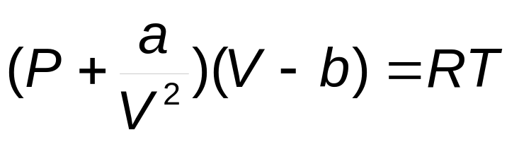
GRÁFICOS: 2D Y 3D______________________________
Ejercicio5.1: Consideremos la ecuación de Van der Waals. Se considera el benceno para el cual a=18.78 atml²/mol², b=0.1208 l/mol. Representar sobre una misma gráfica las dos subgráficas correspondientes a:
Isotermas de 100, 200, 300 y 400 ºC
Isobaras de 25, 35, 45 y 55 atm
Cada curva debe ir con trazo diferenciado, con el texto que indique la isolínea que se ha representado, así como el título de la gráfica y la etiqueta de los ejes. R=0.0821 y
V=[2:100];
Curso Matlab 2002-03 enxamb. Nieves Lorenzo

Slide 71
GRÁFICOS: 2D Y 3D______________________________
Ejercicio5.1:
a=18.78;
b=0.1208;
R=0.0821;
subplot(1,2,1)
T=[373:100:673];
V=[2:100];
fac1=R./(V-b);
fac2=a./V.^2;
P=zeros(4,length(V));
P(1,:)=T(1)*fac1-fac2;
P(2,:)=T(2)*fac1-fac2;
P(3,:)=T(3)*fac1-fac2;
P(4,:)=T(4)*fac1-fac2;
plot(V,P(1,:),'-',V,P(2,:),'--',V,P(3,:),':',V,P(4,:),'-.')
title('Ecuacion de Van der Waals: Isotermas')
xlabel('Volumen, ltr.')
ylabel('Presion, atm.')
axis([0, 50,0,15])
legend('T=100ºC','T=200ºC','T=300ºC','T=400ºC')
Curso Matlab 2002-03 enxamb. Nieves Lorenzo

Slide 72
GRÁFICOS: 2D Y 3D______________________________
subplot(1,2,2)
P=[25:10:55];
T=zeros(4,length(V));
fac1=(V-b)/R;
T(1,:)=((P(1)+fac2).*fac1)-273.15;
T(2,:)=((P(2)+fac2).*fac1)-273.15;
T(3,:)=((P(3)+fac2).*fac1)-273.15;
T(4,:)=((P(4)+fac2).*fac1)-273.15;
plot(V,T(1,:),'-',V,T(2,:),'--',V,T(3,:),':',V,T(4,:),'-.')
title('Ecuacion de Van der Waals: Isobaras')
xlabel('Volumen, ltr.')
ylabel('Temperatura, ºC')
legend('P=25 atm.','P=35 atm.','P=45 atm.','P=55 atm.')
Curso Matlab 2002-03 enxamb. Nieves Lorenzo

Slide 73
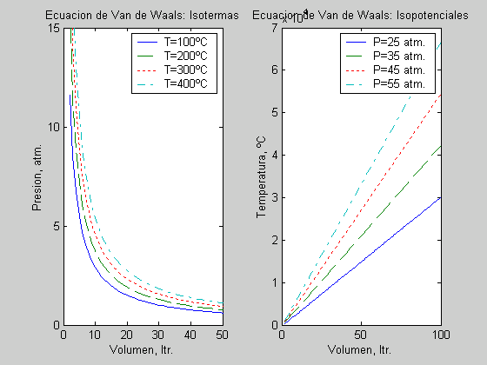
GRÁFICOS: 2D Y 3D______________________________
Curso Matlab 2002-03 enxamb. Nieves Lorenzo

Slide 74
GRÁFICOS: 2D Y 3D______________________________
Ejercicio5.2 Dada la función f(x,y)=xy, obtener sobre una ventana gráfica las representaciones siguientes:
-La superficie definida por la función sobre el dominio [-10,10]*[-10,10].
-Las líneas de contorno sobre la superficie
-La proyección de las líneas de contorno sobre el domino de definición
-La proyección de las líneas de contorno sobre el plano xy correspondientes a los valores –4,-1, 1 y 4.
Curso Matlab 2002-03 enxamb. Nieves Lorenzo

Slide 75
GRÁFICOS: 2D Y 3D______________________________
Ejercicio5.2
x=[-10:0.5:10]; y=x;
[X,Y]=meshgrid(x,y);
Z=X.*Y;
subplot(221)
mesh(X,Y,Z)
legend('z=xy')
xlabel('eje x')
ylabel('eje y')
zlabel('eje z')
title('superficie z=xy')
subplot(222)
contour3(Z)
grid off
xlabel('eje x')
ylabel('eje y')
Curso Matlab 2002-03 enxamb. Nieves Lorenzo

Slide 76
GRÁFICOS: 2D Y 3D______________________________
zlabel('eje z')
title('lineas de contorno 3D')
subplot(223)
cs=contour(Z);
contour(x,y,Z)
grid off
clabel(cs)
xlabel('eje x')
ylabel('eje y')
title('Proyeccion de las lineas de contorno')
subplot(224)
contour(Z,[-4,-1,1,4])
grid off
xlabel('eje x')
ylabel('eje y')
title('Proyeccion de las lineas de contorno')

Slide 77
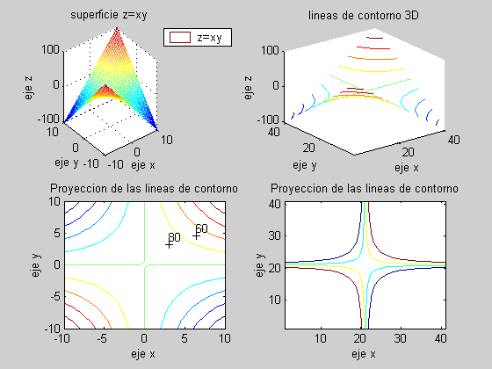
GRÁFICOS: 2D Y 3D______________________________
Curso Matlab 2002-03 enxamb. Nieves Lorenzo

Slide 78
GRÁFICOS: 2D Y 3D______________________________
Ejercicio5.3 Representar la superficie de revolución obtenida al girar la curva y=x²+1 alrededor del eje ox
x=[0:0.1:1];
Curso Matlab 2002-03 enxamb. Nieves Lorenzo

Slide 79
GRÁFICOS: 2D Y 3D______________________________
Ejercicio5.3
x=[0:0.1:1]; %puntos de discretizacion del eje ox
rad=x.^2+1; %vector de radios
n=length(rad); %numero de radios
cylinder(rad,n) %representacion del cilindro
xlabel('eje x')
ylabel('eje y')
zlabel('eje z')
[X,Y,Z]=cylinder(rad,n);
h=surf(X,Y,Z); %calculo del objeto
rotate(h,[0,1,0],90)
%Al rotar desaparecen las etiquetas de los ejes
xlabel('eje x')
ylabel('eje y')
zlabel('eje z')
view(15,15) %cambiamos el punto de observacion
grid off
legend('f(x)=x^2+1')
Curso Matlab 2002-03 enxamb. Nieves Lorenzo

Slide 80
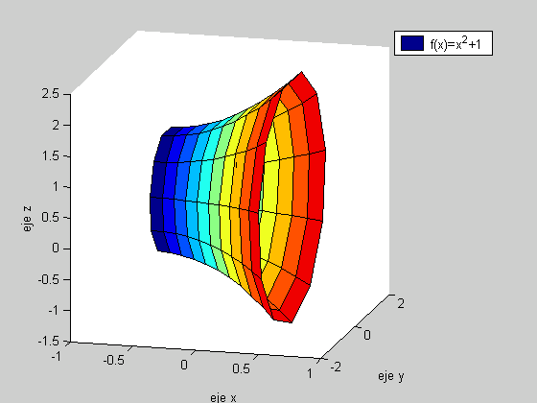
GRÁFICOS: 2D Y 3D______________________________
Curso Matlab 2002-03 enxamb. Nieves Lorenzo

Slide 81
PROGRAMACIÓN
Todos los ficheros de comandos matlab deben de llevar la extensión .m hay 2 tipos
Ficheros de función la primera línea es ejecutable y comienza con la palabra function
Ficheros de programa no constituyen funciones y se construye mediante una secuencia de comandos se ejecuta tecleando el nombre sin extensión
Ejemplo1:
function temp_c=convert(temp_f);
%CREAR UNA FUNCION
% PASA DE GRADOS ºF A ºC
temp_c=5/9*temp_f-5/9*32;
Curso Matlab 2002-03 enxamb. Nieves Lorenzo

Slide 82
PROGRAMACIÓN________________________________
Comandos de entrada salida
input: nos permite introducir datos
variable=input(‘mensaje a pantalla’);
disp: muestra un texto por pantalla
disp(‘El algoritmo no ha convergido’)
menu: genera un menú que permite al usuario elegir entre distintas opciones
opcion=menu( ‘titulo del mensaje’,’opcion1’,...’opcionp’ )
error: informa de la existencia de un error y detiene la ejecución del programa devolviendo el control al teclado
Curso Matlab 2002-03 enxamb. Nieves Lorenzo

Slide 83
PROGRAMACIÓN________________________________
Programación de funciones
La primera línea es ejecutable y empieza por la palabra function de la forma
function arg_salida=nombre_funcion(arg_entrada)
Después cuantos comandos sean necesarios incluidos comentarios como si se tratase de un fichero programa
El fichero se debe guardar con nombre_funcion.m
Para devolver el control al programa desde cualquier punto de una función basta con escribir la sentencia return
Ejemplo2:Construir una función que defina para un gas ideal la temperatura dependiendo de la presión y el volumen
Curso Matlab 2002-03 enxamb. Nieves Lorenzo

Slide 84
PROGRAMACIÓN________________________________
function t=gases(p,v,n)
%t=gases(p,v,n)
%funcion que considra la ley de los gases ideales
%Argumentos de entrada:
%presion p (atmosferas)
%volumen v (litros)
%número de moles n
%Argumentos de salida:
%temperatura t (grados kelvin)
%R=0.0821 atm.litro/mol.grado
R=0.0821
t=p*v/(n*R);
Lo grabo como gases.m
temp=gases(20,10,10)
Curso Matlab 2002-03 enxamb. Nieves Lorenzo

Slide 85
PROGRAMACIÓN________________________________
-El m-fichero solo puede ejecutarse a continuación del >> de Matlab o como una línea de otro fichero, una función puede ser llamada desde cualquier expresión.
-El m-fichero no admite argumentos de entrada, simplemente trabaja con datos existentes en el espacio de trabajo.
-Las variables de una función son locales de la función y las de un fichero-m son globales.
Si queremos que una variable sea compartida por varias funciones a de definirse en todas ellas como global
global variable
echo escribe cada comando del fichero sobre la pantalla
pause detiene la ejecución hasta pulsar una tecla
keyboard idem y además permite al usuario intercalar comandos, la ejecución retornará con return
Curso Matlab 2002-03 enxamb. Nieves Lorenzo

Slide 86
PROGRAMACIÓN________________________________
Testear el número de argumentos
nargin devuelve el número de argumentos de entrada con los que el usuario ha llamado a la función
nargout devuelve el número de argumentos de salida con los que el usuario ha llamado a la función
nargchk chequea si el número de argumentos de entrada calculados con nargin esta entre el valor máximo y mínimo previsto, si no da error.
nargchk(mínimo,máximo,número_entrada)
Curso Matlab 2002-03 enxamb. Nieves Lorenzo

Slide 87
PROGRAMACIÓN________________________________
Bucles. Bucles anidados
for k=n1:incre:n2
end
for k=vector_columna
end
Con break se rompe la ejecución
Estructuras de control condicionadas
Curso Matlab 2002-03 enxamb. Nieves Lorenzo
if
elseif
else
end
if
else
end
if
elseif
end
if
end
while
end

Slide 88
PROGRAMACIÓN________________________________
Operadores relacionales y lógicos
Menor: < Menor o igual:<= Mayor: > Mayor o igual: >=
Igual: == Distinto: ~=
O: | Y: & no: ~
El resultado de realizar operaciones relacionales o lógicas será un 1 si es verdadera o un 0 si es falsa
Otras funciones relacionales o lógicas:
xor(x,y): “or” exclusivo 0 si x o y son no nulos y 1 en otro caso.
any(x): si x es un vector devuelve un 1 si alguna componente de x es no nula. Si es una matriz devuelve un vector fila con un 1 para cada columna de la matriz x que tenga alguna de sus filas no nulas y 0 en otro caso.
all(x): Si es un vector devuelve un 1 si todas sus componentes son no nulas. Si es una matriz devuelve un vector fila con un 1 para cada columna de la matriz x que tenga todas de sus filas no nulas y 0 en otro caso.
Curso Matlab 2002-03 enxamb. Nieves Lorenzo

Slide 89
PROGRAMACIÓN________________________________
isempty(x): devuelve un 1 si la matriz x es vacía y 0 en caso contrario.
isequal(x1,x2,…,xn): Devuelve un 1 si todas las matrices son idénticas y un 0 en caso contrario.
Estructuras de control predefinidas:
Ejemplo3:
q=[];v=[1,-1,2,-1];
for i=1:length(v)
if(v(i)>=0)
q=q[q,1];
else
q=[q,0];
end
end
q=v>=0
Curso Matlab 2002-03 enxamb. Nieves Lorenzo

Slide 90
PROGRAMACIÓN________________________________
r=v==q
s=(v>=0)&(v<2)
y=v(abs(v)>=2)
A=[2,4,6;1,3,5];
[i,j]=find(A<3)
Desde Matlab 5 se ha incorporado la estructura switch que permite realizar bifurcaciones en un programa atendiendo al resultado de una expersión
switch expresion
case expresion_0
comandos_0 que deben ejecutarse
case expresion_1
comandos_1 que deben ejecutarse
case expresion_2
comandos_2 que deben ejecutarse
otherwise
comandos escoba que deben ejecutarse
end
Curso Matlab 2002-03 enxamb. Nieves Lorenzo

Slide 91
PROGRAMACIÓN________________________________
Lectura y escritura en ficheros externos
La lectura y escritura de información en ficheros externos se lleva a cabo esencialmente con los comandos
fread y fscanf para lectura
fprintf y fwrite para escritura
El procedimiento general en todos los casos es:
-Abrir el fichero del que se desea leer o en el cual deseamos escribir.
-Colocar el puntero de lectura o escritura en la posición deseada.
-Leer o escribir las variables.
-Cerrar el fichero.
Curso Matlab 2002-03 enxamb. Nieves Lorenzo

Slide 92
PROGRAMACIÓN________________________________
-Abrir el fichero el comando es fopen y su estructura
ident=fopen(‘nombre de fichero’)
En ident se guarda un número de identificación si es -1 es que el fichero no se ha podido abrir.
-Cerrar ficheros el comando es fclose y su estructura
fclose(ident)
fclose(‘all’)
verif=fclose(‘all’)
-Posicionamiento del puntero.
1.-Posicionar el puntero al inicio del archivo con número de identificación ident:
frewind(ident)
2.-Posicionar el puntero dentro de un archivo
test=fseek(ident,posi,’origen’)
Curso Matlab 2002-03 enxamb. Nieves Lorenzo

Slide 93
PROGRAMACIÓN________________________________
Esta sentencia coloca el puntero del archivo ident en la posición indicada en posi:
.-Si posi>0 mueve posi bytes hacia delante.
.-Si posi<0 mueve posi bytes hacia atrás.
.-Si posi=0 el puntero no se mueve.
La variable carácter origen indica desde donde se empieza a mover el puntero.
.-’bof’: principio del archivo.
.-’cof’: posición actual del archivo.
.-’eof’: final del archivo.
La ejecución del comando fseek devuelve la variable test que valdrá -1 si algo falla.
Para conocer la posición del puntero: posi=ftell(ident)
Lectura de datos debemos distinguir entre ficheros formateados y no formateados.
Curso Matlab 2002-03 enxamb. Nieves Lorenzo

Slide 94
PROGRAMACIÓN________________________________
Lectura de datos formateados:
[datos,contador]=fscanf(ident,’formato’,cuantos)
1.-Lee datos del archivo ident.
2.-Los datos leídos se guardan en datos.
3.-cuantos, indica cuántos datos vamos a leer.
.-un escalar k
.-un vector[n,m], en este caso se leeran los datos necesarios para rellenar una matriz de orden n x m columna a columna.
.-inf todos los datos del archivo.
4.-La variable contador indica cuántos se han leido con éxito.
5.-La variable formato indica el formato de lectura.
Curso Matlab 2002-03 enxamb. Nieves Lorenzo
%d: decimales
%e: notación exponencial

Slide 95
PROGRAMACIÓN________________________________
      %f: not. Pto. fijo
      %g: no considera los ceros no significativos.
      %s: variable carácter
Lectura de datos no formateados:
datos=fread(ident,cuantos,’precision’)
Escritura en fichero
Escritura de datos formateados:
contador=fprintf(ident,’formato’,datos,controles)
\n línea nueva
\t avanza hasta la siguiente posición de tabulador
Curso Matlab 2002-03 enxamb. Nieves Lorenzo

Slide 96
PROGRAMACIÓN________________________________
Escritura de datos no formateados:
contador=fwrite(ident,datos,’precision’)
Ejercicio6.1:
Utilizando estructuras de control construir una función que nos calcule las raíces de una ecuación de segundo grado
ax²+bx+c=0
Curso Matlab 2002-03 enxamb. Nieves Lorenzo

Slide 97
PROGRAMACIÓN________________________________
Ejercicio6.1:
function raiz=sole2(a,b,c)
%raiz=sole2(a,b,c)
%solucion de la ecuacion de segundo grado
%ax^2+bx+c=0, a~=0
%
if (nargin ~=3)
error(‘El numero de argumentos de entrada debe ser 3’)
end
discri=b^2-4*a*c;
raiz=[];
if(discri==0)
raiz=-b/(2*a);
disp([‘Raiz doble=‘,num2str(raiz)])
return
elseif(discri>0)
Curso Matlab 2002-03 enxamb. Nieves Lorenzo

Slide 98
PROGRAMACIÓN________________________________
raiz(1)=(-b+sqrt(discri))/(2*a);
raiz(2)=(-b-sqrt(discri))/(2*a);
disp([‘Raices reales simples=‘,num2str(raiz)])
return
else
raiz(1)=(-b+sqrt(-discri)*i)/(2*a);
raiz(2)=(-b-sqrt(-discri)*i)/(2*a);
disp([‘Raices complejas=‘,num2str(raiz)])
return
end
Esta función se ejecuta:
raiz=sole2(2,3,1);
raiz=sole2(1,0,1);
Curso Matlab 2002-03 enxamb. Nieves Lorenzo

Slide 99
PROGRAMACIÓN________________________________
Ejercicio6.2:
Problema para lectura de datos
Nombre Cálculo Álgebra Física Estadística
Fernando Gómez Pereira 3 6 5 7
Susana Rodríguez Pérez 7 4 3 1
Carlos Leis Álvarez 8 9 7 9
Arturo Gómez Álvarez 5 4 5 9
Silvia Tais Álvarez 10 9 10 9
Andrea Gallego Nimes 3 3 2 4
Alicia Caballero Leis 6 8 8 5
Antonio Fraga Gómez 5 7 6 5
Beatriz Machado Gómez 4 3 5 4
Laura Tobío Manzanal 7 8 5 9
Juan Rico Fraga 4 7 5 5
Andrés Pena Gómez 6 8 5 6
Luis Blanco Villa 8 6 6 4
Sandra Puentes Gallego 9 9 7 9
Isolina Prieto Gómez 5 5 6 6
Teresa Sieiro Gon 4 2 5 3
Ricardo López Amigo 8 6 2 9
Curso Matlab 2002-03 enxamb. Nieves Lorenzo

Slide 100
PROGRAMACIÓN________________________________
Ejercicio6.2:
ident=fopen('datos.m');
frewind(ident)
variables=[];
for i=1:5
variable=fscanf(ident,'%s',1);
long_v(i)=length(variables)+length(variable);
variables=[variables variable];
if(i==1)
fprintf(1,'\t%s\t\t',variable)
else
fprintf(1,'\t%s\t',variable)
end
end
nombres=[];
califica=[];
Curso Matlab 2002-03 enxamb. Nieves Lorenzo

Slide 101
PROGRAMACIÓN________________________________
for i=1:17
nombre=fscanf(ident,'%s,%c',1);
apellido1=fscanf(ident,'%s,%c',1);
apellido2=fscanf(ident,'%s,%c',1);
l=3*(i-1)
long_n(l+1)=length(nombres)+length(nombre);
long_n(l+2)=long_n(l+1)+length(apellido1);
long_n(l+3)=long_n(l+2)+length(apellido2);
nombres=[nombres nombre apellido1 apellido2];
califica=[califica; fscanf(ident,'%i',4)'];
fprintf(1,'\n%9s %s %9s',nombre, apellido1, apellido2)
fprintf(1,'\t%i\t\t%i\t\t%i\t\t%i',califica(i,:))
end
fclose(ident)
Curso Matlab 2002-03 enxamb. Nieves Lorenzo

Slide 102
ANÁLISIS DE DATOS
ANÁLISIS DE DATOS
Para realizar con Matlab análisis estadísticos de un conjunto de datos estos deben ser almacenados utilizando matrices. Cada columna de la matriz representará una variable medida y cada fila los valores que toman las variables consideradas en un determinado punto de medida.
Veamos algunos comandos interesantes:
Cálculo del mínimo, máximo, media y mediana.
[y,k]=min(x)
[y,k]=max(x)
m=mean(y)
me=median(y) (la mediana de un conjunto de números ordenados en magnitud es o el valor central o la media de los 2 valores centrales).
Curso Matlab 2002-03 enxamb. Nieves Lorenzo

Slide 103
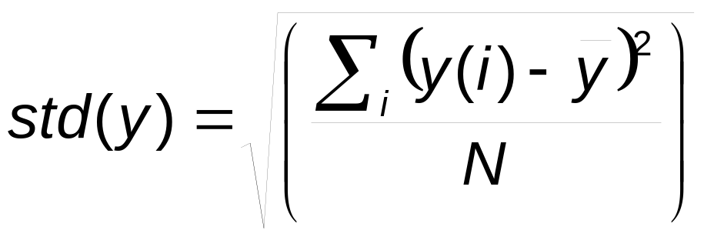
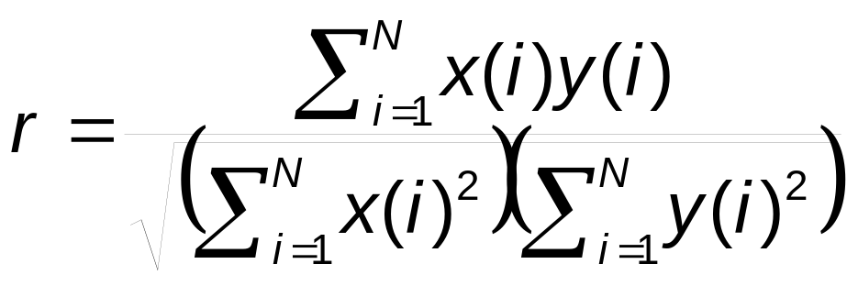
ANÁLISIS DE DATOS______________________________
Desviación típica.
s=std(y)
Nos da la dispersión o variación de los datos para dar una idea de cuan esparcidos están.
Coeficientes de correlación y matriz de covarianza
r=corrcoef([x,y])
Nos da el grado de relación entre x e y.
Curso Matlab 2002-03 enxamb. Nieves Lorenzo

Slide 104
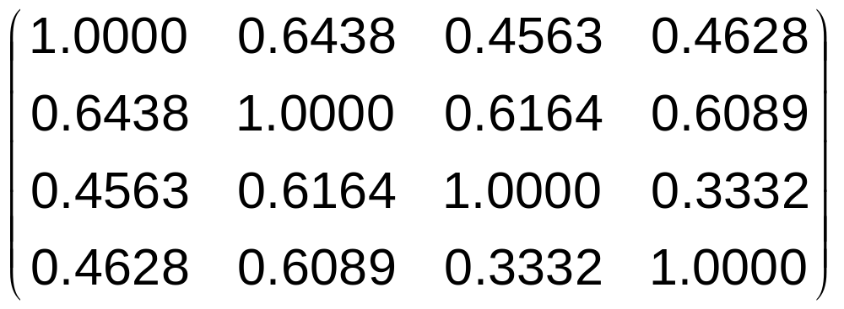
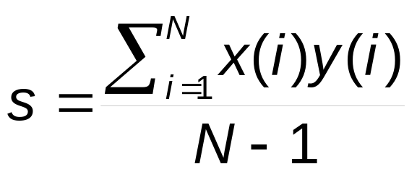
ANÁLISIS DE DATOS______________________________
Ejemplo1:
R=corrcoef(califica)
R(2,3) = R(3,2) ; R(4,3) poca relación entre física y estadística
Para calcular la covarianza (numerador de la expresión r=...)
s=cov([x,y])
Curso Matlab 2002-03 enxamb. Nieves Lorenzo

Slide 105
ANÁLISIS DE DATOS______________________________
En el caso de matrices S=cov(X) nos daría la matriz de covarianza y su diagonal se llama vector de varianzas = desviaciones típicas al cuadrado.
Gráficos estadísticos.
Histograma:
>>hist(y)
Ejemplo2:
y=rand(40,1);
hist(y)
Variantes: hist(y,n) (con n subintervalos de clases regulares); hist(y,x); [n,p]=hist(y)
Gráfico de barras:
bar(y)
Perfil de muestra:
stairs(y)
stem(x,y)
Curso Matlab 2002-03 enxamb. Nieves Lorenzo

Slide 106
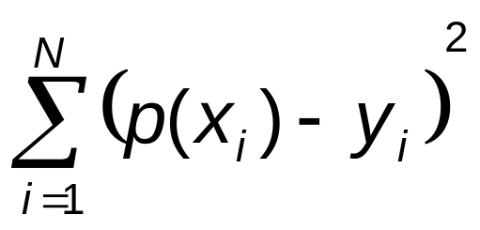
ANÁLISIS DE DATOS______________________________
Gráfico de errores:
errorbar(x,y,e)
Histograma angular:
rose similar a hist pero realiza un histograma angular los valores de la muestra es de ángulos en radianes.
Curvas de regresión
p=polyfit(x,y,n)
Calcula el polinomio de regresión de grado n; es decir el polinomio p de grado n que minimiza. (ver ejercicio 7.2)
Curso Matlab 2002-03 enxamb. Nieves Lorenzo

Slide 107
ANÁLISIS DE DATOS______________________________
Interpolación uni y bidimensional
.-1D
vector_y=interp1(x,y,vector_x,opcion)
opcion:
-’linear’: interpolación lineal
-’cubic’ :interpolación cúbica
-’spline’: interpolación spline cúbica (ptos de interpolación igualmente espaciados).
.-2D
matriz_Z=interp2(X,Y,Z,matriz_X,matriz_Y,opcion)
opcion:
-’bilinear’: interpolación lineal
-’bicubic’ :interpolación cúbica
-’nearest’
Curso Matlab 2002-03 enxamb. Nieves Lorenzo

Slide 108
ANÁLISIS DE DATOS______________________________
Ejercicio7.1:
La tabla siguiente recoge el peso de 30 estudiantes. Construir sobre una misma ventana las 4 figuras siguientes:
1.-Un histograma de frecuencias con el ox peso y oy frecuencia de valores.
2.-El polígono de frecuencias, curva obtenida entre los puntos definidos por las marcas de clase y la frecuencia.
3.-El perfil de muestra mediante stairs
4.-El perfil de muestra mediante stem.
Calcular el máximo y mínimo peso y la media de pesos.
Curso Matlab 2002-03 enxamb. Nieves Lorenzo
71 82 65 75 77 91 59 84 89 81
73 91 82 75 96 85 69 76 81 92
84 79 77 95 81 79 84 85 76 82

Slide 109
ANÁLISIS DE DATOS______________________________
Ejercicio7.1:
peso=[71 82 65 75 77 91 59 84 89 81 ...
73 91 82 75 96 85 69 76 81 92 ...
84 79 77 95 81 79 84 85 76 82];
figure
subplot(221)
hist(peso)
title(‘Histograma’)
xlabel(‘Peso’)
ylabel(‘Frecuencia’)
subplot(222)
[n,p]=hist(peso);
plot(p,n)
title(‘poligono de frecuencias’)
xlabel(‘Peso’)
ylabel(‘Frecuencia’)
subplot(223)
Curso Matlab 2002-03 enxamb. Nieves Lorenzo

Slide 110
ANÁLISIS DE DATOS______________________________
stairs(peso)
title(‘Stairs’)
ylabel(‘Peso’)
xlabel(‘Individuo’)
subplot(224)
stem(peso)
title(‘Stem’)
ylabel(‘Peso’)
xlabel(‘Individuo’)
maximo=max(peso)
minimo=min(peso)
media=mean(peso)
Curso Matlab 2002-03 enxamb. Nieves Lorenzo

Slide 111
ANÁLISIS DE DATOS______________________________
Ejercicio7.2
Se ha medido experimentalmente la conductividad eléctrica del acero a distintas temperaturas, recogiéndose los siguientes valores:
Obtener los polinomios de regresión de primero y segundo grado. Calcular para los polinomios obtenidos cuál sería el valor estimado de la conductividad eléctrica a los 600 y a los 1000ºC.
T(ºC) | K(Ωcm)⁻¹
100 | 51813
300 | 28571
500 | 17483
700 | 11696
900 | 9116
Curso Matlab 2002-03 enxamb. Nieves Lorenzo

Slide 112
ANÁLISIS DE DATOS______________________________
Ejercicio7.2
temp=100:200:900;
conduc=[51813 28571 17483 11696 9116];
pol1=polyfit(temp,conduc,1)
temp1=0:50:1000;
conduc1=polyval(pol1,temp1)
conduc1e=polyval(pol1,temp);
plot(temp1,conduc1,temp,conduc1e,’o’,temp,conduc,’*’)
legend(‘recta de regresion’,’conductividades estimadas’,...
‘conductividades medidas’)
xlabel(‘temperatura ºC’)
ylabel(‘Conductividad electrica (ohm cm)^{-1}’)
cond1_600=polyval(pol1,600)
cond1_1000=polyval(pol1,1000)
Curso Matlab 2002-03 enxamb. Nieves Lorenzo

Slide 113
ANÁLISIS DE DATOS______________________________
pol2=polyfit(temp,conduc,2)
temp2=0:50:1000;
conduc2=polyval(pol2,temp2)
conduc2e=polyval(pol2,temp);
figure
plot(temp2,conduc2,temp,conduc2e,'o',temp,conduc,'*')
legend('recta de regresion','conductividades estimadas',...
'conductividades medidas')
xlabel('temperatura ºC')
ylabel('Conductividad electrica (ohm cm)^{-1}')
cond2_600=polyval(pol2,600)
cond2_1000=polyval(pol2,1000)
corre1=corrcoef([conduc',conduc1e'])
corre2=corrcoef([conduc',conduc2e'])
Curso Matlab 2002-03 enxamb. Nieves Lorenzo

Slide 114
ANÁLISIS DE DATOS______________________________
Ejercicio7.3:
[x,y]=meshgrid(-3:1:3);
z=peaks(x,y);
Dada esta función ver la diferencia entre la interpolación nearest, bilinear y bicubic
Curso Matlab 2002-03 enxamb. Nieves Lorenzo

Slide 115
ANÁLISIS DE DATOS______________________________
Ejercicio7.3:
[x,y]=meshgrid(-3:1:3);
z=peaks(x,y);
[xi,yi]=meshgrid(-3:0.25:3);
zi1=interp2(x,y,z,xi,yi,'nearest');
zi2=interp2(x,y,z,xi,yi,'bilinear');
zi3=interp2(x,y,z,xi,yi,'bicubic');
figure
mesh(xi,yi,zi1)
figure
mesh(xi,yi,zi2)
figure
mesh(xi,yi,zi3)
Curso Matlab 2002-03 enxamb. Nieves Lorenzo

Slide 116
ANÁLISIS DE DATOS______________________________
Ejercicio7.4:
Para el ejemplo del ejercicio 6.2 calcular:
.- La nota media obtenida por los alumnos en cada una de las disciplinas.
.- La nota máxima en estadística y los alumnos que la han obtenido
Curso Matlab 2002-03 enxamb. Nieves Lorenzo

Slide 117
ANÁLISIS DE DATOS______________________________
Ejercicio7.4:
mean(califica);
for i=1:4
materia=variables(long_v(i)+1:long_v(i+1));
disp([‘La nota media de ‘,materia, ...
‘es ...’,num2str(ans(i))])
end
yM=max(califica(:,4)); %calculo de la calificacion maxima
disp([‘La nota máxima es’, num2str(yM),’ obtenida por : ‘])
%identificación alumno
iM=find(califica(:,4)==yM);
%se extrae su nombre y apellidos
Curso Matlab 2002-03 enxamb. Nieves Lorenzo

Slide 118
ANÁLISIS DE DATOS______________________________
Ejercicio7.4:
for i=1:length(iM)
n=3*(iM(i)-1);
if n==0
p=[0 long_n(1:3)];
else
p=long_n(n:n+3);
end
alumno=[nombres(p(1)+1:p(2)) ‘ ‘ nombres(p(2)+1:p(3)) ...
‘ ‘ nombres(p(3)+1p(4))];
disp(alumno)
end
Curso Matlab 2002-03 enxamb. Nieves Lorenzo

Slide 119
ANÁLISIS NUMÉRICO
En este capítulo nos introduciremos al análisis numérico de problemas básicos relacionados con el estudio de funciones de una y varias variables, la aproximación de extremos locales o el cálculo de ceros de una función.
El cálculo de los mínimos locales de una función de una variable se realiza utilizando la sentencia.
min=fminbnd(‘funcion’,a,b,opciones)
Ejemplo1:
Calcular un mínimo local de la función f(x)=3x⁴-4x³ en el intervalo [-1 2]
fminbnd(‘3*x^4-4*x^3’,-1,2)
Curso Matlab 2002-03 enxamb. Nieves Lorenzo

Slide 120
ANÁLISIS NUMÉRICO_____________________________
Para calcular un máximo de f en el intervalo [a,b] es lo mismo que calcular un mínimo sobre –f
fminbnd('-(3*x^4-4*x^3)',-1,2)
fminbnd('-(3*x^4-4*x^3)‘,0,2)
El cálculo de mínimos locales para funciones de varias variables puede llevarse a cabo ejecutando
min=fminsearch(‘funcion’,x0)
La diferencia es que en lugar de dar un intervalo damos un vector x0 que indica el pto. Entorno al cual deseamos minimizar la función.
Ejemplo2:
Minimizar la función f(x)=sen(xy) en el entorno de [0,0]
fminsearch(‘sin(x(1)*x(2))’,[0,0])
Curso Matlab 2002-03 enxamb. Nieves Lorenzo

Slide 121
ANÁLISIS NUMÉRICO_____________________________
Para calcular los ceros de un función tenemos el comando fzero
raiz=fzero(‘funcion’,x0)
Calcula la raíz de la función f(x)=0 a partir del iterante inicial x0
Ejemplo3:
Calcular una solución de la ecuación sen(x)-2cos(2x)+x²=π²-2.
Esto es f(x)=sen(x)-2cos(2x)+x²-π²+2 =0 .
Función continua para la elección del iterante buscamos un intervalo donde la función cambie de signo, [0,10]
x=0;eval(‘sin(x)-2*cos(2*x)+x^2-pi^2+2’)
x=10;eval(‘sin(x)-2*cos(2*x)+x^2-pi^2+2’)
Curso Matlab 2002-03 enxamb. Nieves Lorenzo

Slide 122
ANÁLISIS NUMÉRICO_____________________________
En el intervalo [0,10] hay un cambio de signo esto implica que existe al menos un cero elegiremos x0=5
x=fzero(‘sin(x)-2*cos(2*x)+x^2-pi^2+2’,5)
eval(‘sin(x)-2*cos(2*x)+x^2-pi^2+2’)
Curso Matlab 2002-03 enxamb. Nieves Lorenzo

Slide 123
ANÁLISIS NUMÉRICO_____________________________
Métodos de integración numérica:
Podemos calcular el área bajo curvas F(x) por integración numérica.
.-Integración de funciones unidimensionales
quad
quadl
.-Integración doble
dblquad
Ejemplo4:
ia=quad(‘sin(x)+1’,0,2*pi); %(6.2832)
xmin=pi;xmax=2*pi;
ymin=0;ymax=pi;
result=dblquad('y*sin(x)+x*cos(y)',xmin,xmax,ymin,ymax)
%-9.8698
Curso Matlab 2002-03 enxamb. Nieves Lorenzo

Slide 124
ANÁLISIS NUMÉRICO_____________________________
int('sin(x)^2*cos(x)^2',0,4*pi) %1/2*pi=1.5708
ia=quad('sin(x).^2.*cos(x).^2',0,4*pi) % 1.0051e-030
ial=quadl('sin(x).^2.*cos(x).^2',0,4*pi) %1.5708
Curso Matlab 2002-03 enxamb. Nieves Lorenzo

Slide 125
ANÁLISIS NUMÉRICO_____________________________
Métodos de resolución de ecuaciones diferenciales
Resolución de problemas de valores iniciales para ecuaciones diferenciales ordinarias (ODEs)
[T,Y]=solver(‘F’,tspan,y0)
.- solver algoritmo de resolución de ODEs, ode45, ode23, ode113, ode15s,ode23s.
.-F string conteniendo el nombre del fichero ODE.
.-tspan vector de tiempos [t0 tfinal] de integración.
.-y0 vector columna de condiciones iniciales en t0
Curso Matlab 2002-03 enxamb. Nieves Lorenzo

Slide 126
ANÁLISIS NUMÉRICO_____________________________
Solvers | ode45 ode23 ode113 ode15s ode23s | Ec. Dif. No rígidas. Orden medio Ec. Dif. No rígidas. Orden bajo Ec. Dif. No rígidas. Orden variab Ec. Dif. rígidas. Orden variab Ec. Dif. rígidas. Orden bajo
Opciones | odeset odeget | Crear/modificar opciones Obtener opciones
Salidas | odeplot odephas2 odephas3 odeprint | Dibujar series temporales Dibujar fases bidimensionales Dibujar fases tridimensionales Salida a la ventana de comandos
Curso Matlab 2002-03 enxamb. Nieves Lorenzo

Slide 127
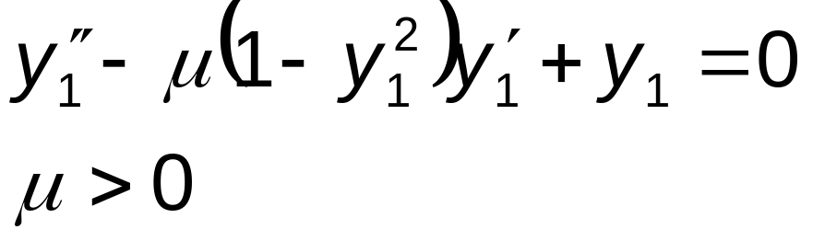
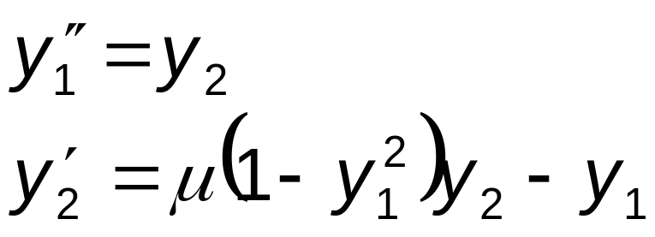
ANÁLISIS NUMÉRICO_____________________________
Ejemplo5:
La ecuación de van der Pol
Reescribimos el sistema
Curso Matlab 2002-03 enxamb. Nieves Lorenzo
Escribimos el fichero ODE

Slide 128
ANÁLISIS NUMÉRICO_____________________________
function dy=vdp1(t,y)
dy=[y(2); (1-y(1)^2)*y(2)-y(1)];
Llamamos a solver
[T,Y]=ode45(‘vdp1’,[0 20],[2;0]);
plot(T,Y(:,1),'-',T,Y(:,2),'--')
title('Solucion de la ecuacion de Van der Pol, \mu=1')
xlabel('Tiempo T')
ylabel('Solucion Y')
legend('Y1','Y2')
Curso Matlab 2002-03 enxamb. Nieves Lorenzo

Slide 129
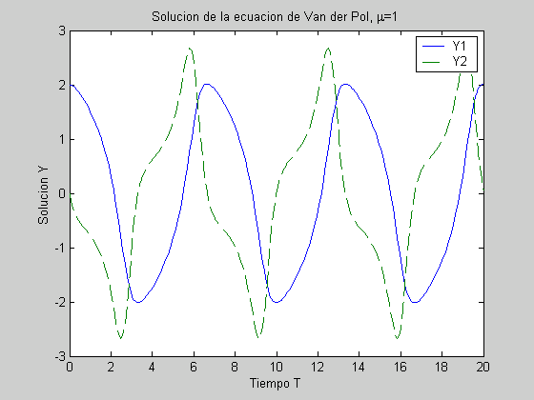
ANÁLISIS NUMÉRICO_____________________________
Curso Matlab 2002-03 enxamb. Nieves Lorenzo

Slide 130
AYUDA
La ayuda es lo mas importante de matlab,
help nombre_comando
help nombre_toolbox
Algunas importantes son
help graph2d
help graph3d
help specgraph
help save
Podemos ver ejemplos hechos con matlab poniendo
demo
Para saber más: http://www.mathworks.com/
http://www.mathworks.com/access/helpdesk/help/toolbox/compiler/compiler.shtml
Esta última hace referencia a los compiladores de c de matlab, los mex files
Curso Matlab 2002-03 enxamb. Nieves Lorenzo

